Slide 1
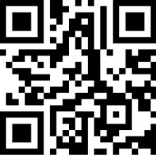
Где выгоднее владеть китайским самосвалом
Маркетинговое агентство НАПИ (Национальное Агентство Промышленной Информации) проанализировало в ноябре 2023 г. стоимость владения самосвалом SHAANXI SX3258 в различных регионах России. Среди представленных в таблице регионов выгоднее всего владеть самосвалом в Москве (49,11 руб. на км пробега), дороже всего обходится самосвал в Мурманской области (51,68 руб. на км пробега).
Источник: DV-TCO, НАПИ (Национальное Агентство Промышленной Информации)

